Slide 1
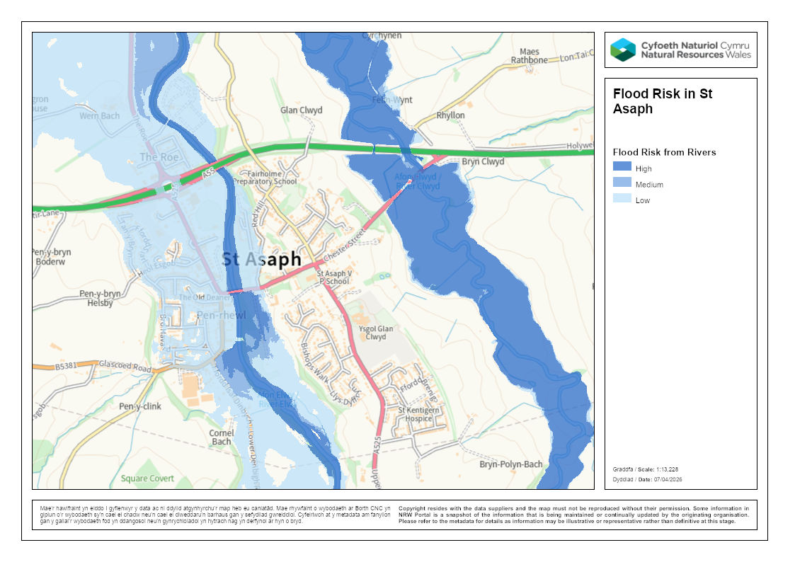



Perygl llifogydd yn Llanelwy
Flood risk
in St Asaph
Cofrestrwch i dderbyn rhybuddion llifogydd am ddim
Sign up to receive free
flood warnings
Llifogydd: Byddwch yn barod | Mae llifogydd yn bosibl
Rhybudd Llifogydd | Mae disgwyl llifogydd Angen gweithredu ar unwaith
Rhybudd Llifogydd Difrifol | Perygl i fywyd
Flood Alert | Flooding is possible Be prepared
Flood Warning | Flooding is expected Immediate action required
Severe Flood Warning | Danger to life
Corfrestrwch ar-lein neu cysylltwch Floodline
cyfoethnatuirol.cymru/llifogydd
Ffôn: 0345 988 1188
Sgwrsio drwy deipio: 0345 602 6340
Sign up online or contact Floodline
naturalresources.wales/flooding
Phone: 0345 988 1188
Type talk: 0345 602 6340

Slide 2
Cysylltwch â parodamlifogydd@cyfoethnaturiol.cymru i bersonoli’r poster hwn i’ch cymuned chi, i gael copïau papur, neu fersiynau gwahanol o unrhyw un o’n taflenni.
Contact befloodready@naturalresources.wales to get this poster personalised for your community, to get paper copies, or alternative versions of any of our leaflets.

